Slide 1



«Клубника» групповые медитации
Докладчик: Рева Каролина

Slide 2

АКТУАЛЬНОСТЬ ПРОЕКТА
Сочи, как курортный город, привлекает туристов и местных жителей, которые могут быть заинтересованы в улучшении своего психоэмоционального состояния, особенно в условиях высокой нагрузки и стресса. Внедрение приложения с функцией отслеживания уровня стресса может дополнительно повысить интерес к проекту, предоставляя пользователям возможность видеть прогресс и получать рекомендации.
Ключевыми аспектами успешности проекта могут являться:
1. Инновационность: Использование искусственного интеллекта для анализа и отслеживания уровня стресса.
2. Доступность: Легкость в использовании приложения и доступ к групповым медитациям.
3. Образовательный аспект: Предоставление пользователям информации о пользе медитации и методах управления стрессом.
4. Сообщество: Создание сообщества людей, заинтересованных в ментальном здоровье, что может способствовать вовлеченности и постоянству.

Slide 3
ПРОБЛЕМА
Проблема высокого уровня стресса
Недостаток времени для самопомощи
Поиск сообщества и поддержки
Отсутствие доступа к качественным ресурсам
Индивидуальные потребности в управлении стрессом

Slide 4
РЕШЕНИЕ
1. Уменьшение уровня стресса
2. Осведомленность о состоянии стресса
3. Индивидуальные рекомендации
4. Создание сообщества
5. Доступность и удобство
6. Профилактика психических заболеваний

Slide 5
РЫНОК
1. Тенденции на рынке здоровья и благополучия: В последние годы наблюдается рост интереса к ментальному здоровью, wellness-услугам и практикам осознанности. Люди всё больше осознают важность психоэмоционального состояния и ищут способы его улучшения.
2. Популярность медитации: Групповые медитации становятся всё более популярными, особенно среди молодежи и людей, работающих в высокострессовых профессиях. Возможность заниматься медитацией в группе может повысить мотивацию и создать чувство общности.
3. Технологические решения: Интеграция технологий в практики по улучшению ментального здоровья, такие как использование искусственного интеллекта для отслеживания стресса, может привлечь внимание пользователей. Приложения, способные анализировать и предоставлять персонализированные рекомендации, становятся всё более востребованными.
4. Локальный рынок: Сочи как курортный город привлекает как местных жителей, так и туристов. Это создаёт возможности для организации мероприятий и групповых сессий медитации, а также для продвижения приложения среди разных категорий пользователей.

Slide 6
БИЗНЕС-МОДЕЛЬ
1. Целевая аудитория: Местные жители, туристы, работники высокострессовых профессий, люди, стремящиеся к улучшению психоэмоционального состояния.
2. Услуги:
- Групповые медитации в живую (в парках, на пляже).
- Тематические ретриты и мастер-классы.
- Мобильное приложение для отслеживания стресса с анализом настроения и рекомендациями.
3. Монетизация:
- Подписка на приложение.
- Плата за участие в медитациях и мероприятиях.
- Индивидуальные сессии с наставниками.
4. Рекламные каналы:
- Социальные сети для продвижения.
- Партнёрства с wellness-центрами и гостиницами.
- Бесплатные пробные сессии.
5. Партнёрства: Сотрудничество с психологами и коучами.
6. Технологическая платформа: Интуитивно понятное приложение для удобства пользователей.
7. Обратная связь: Регулярное получение отзывов для улучшения услуг.

Slide 7
КОМАНДА
Каролина (Лидер): Обладает сильными лидерскими качествами и опытом в управлении проектами. Она обеспечивает стратегическое направление и координацию всех процессов, вдохновляя команду на достижение общих целей.
Юлия (Мотиватор): Является источником энергии и позитива в команде. Она помогает поддерживать высокий уровень мотивации и вовлеченности участников, создавая позитивную атмосферу для работы.
Татьяна (Генератор идей): Обладает креативным мышлением и способностью генерировать инновационные и свежие идеи, которые помогают развивать проект и улучшать предлагаемые услуги.
Софья (Душа команды): Создает дружескую атмосферу и заботится о внутреннем климате в команде. Она помогает наладить коммуникацию и поддержку между участниками, что способствует сплоченности.
Галина (Аналитик-стратег): Обладает аналитическими способностями и опытом в разработке стратегий. Она отвечает за исследование рынка, анализ данных и формирование эффективных бизнес-стратегий для устойчивого роста проекта

Slide 8
ПЛАНЫ РАЗВИТИЯ
1. Исследование и анализ рынка
2. Разработка концепции приложения
3. Формирование команды и выделение ресурсов
4. Разработка приложения.
5. Запуск медитационных сессий.
6. Маркетинг и продвижение
7. Сбор обратной связи и улучшение
8. Расширение проекта.

Slide 9
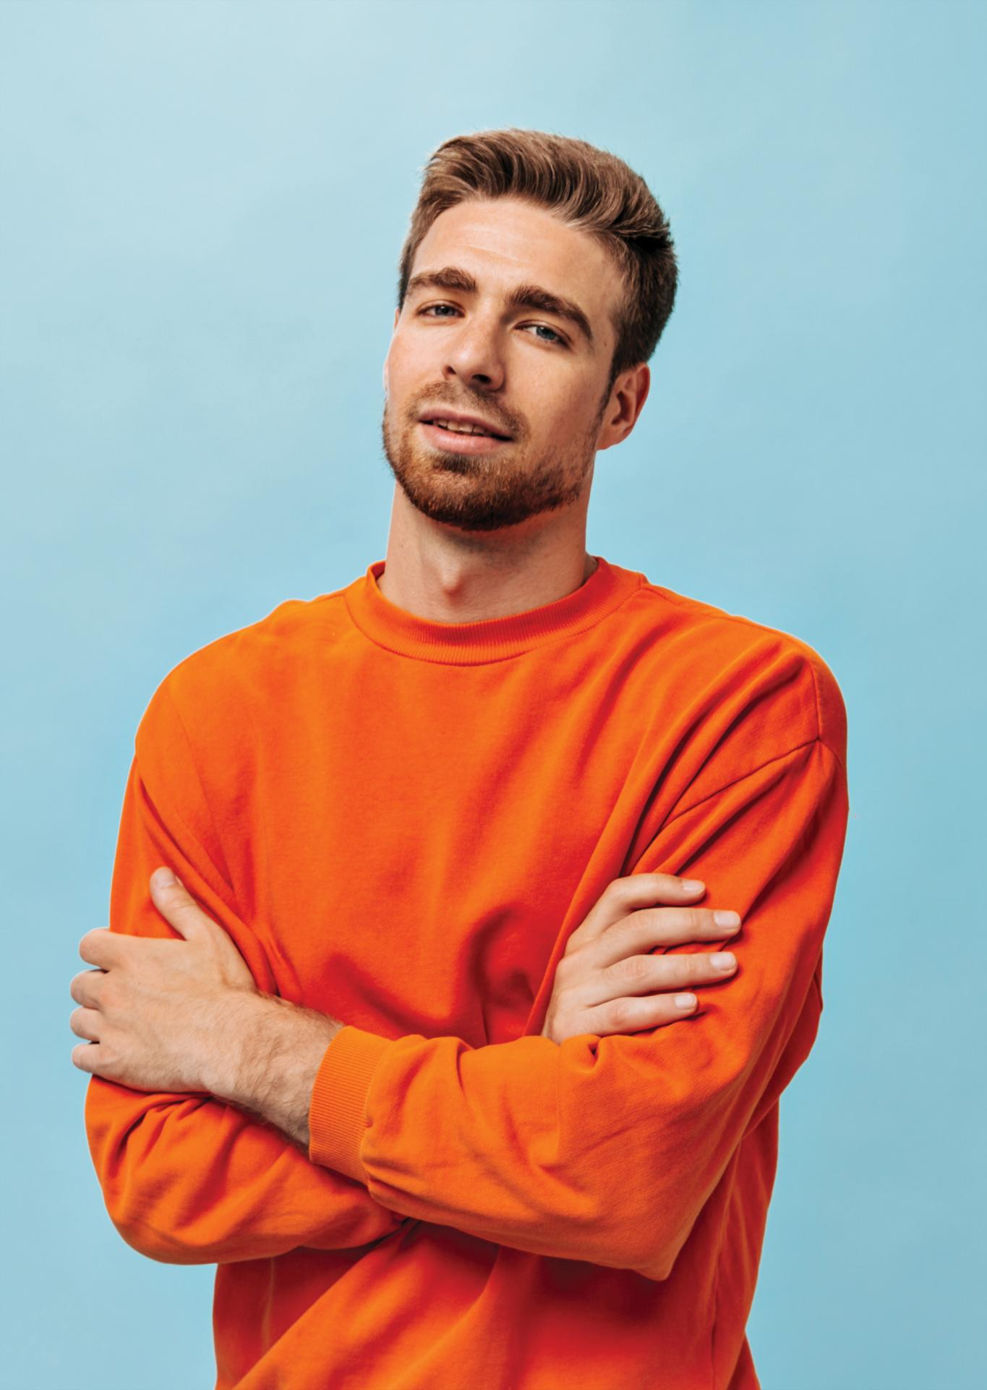





СПАСИБО!
КОНТАКТЫ
8 888 888 88 88
email

